Slide 1

Product information package
EasyVac 3
Vacuum cleaner reach the next level of convenience
AdvancedRotak 650 / 750

Slide 2
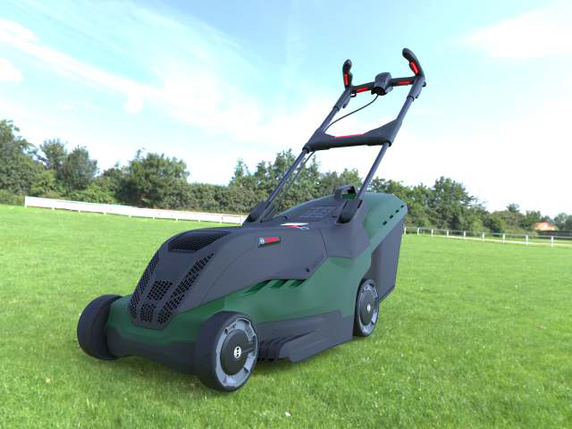
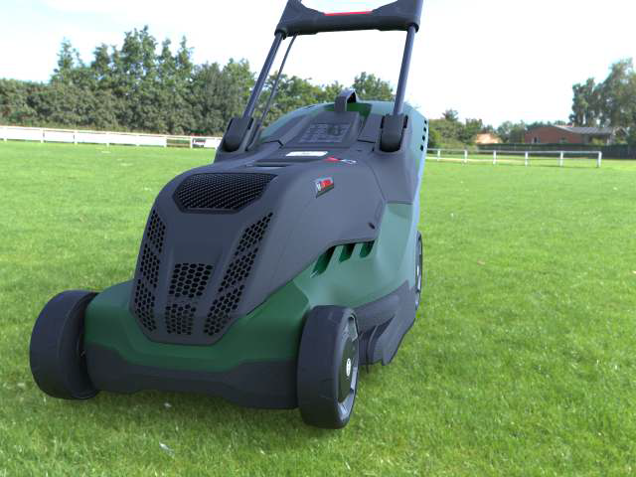
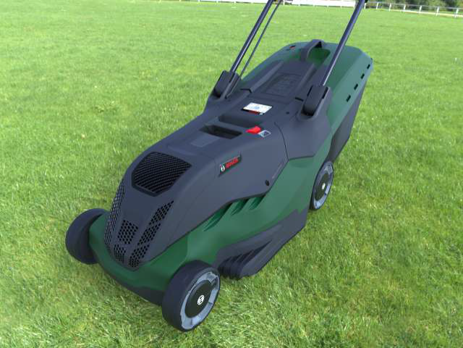
2
Power Tools | PT/MKG-EA | 16.02.2018
© Robert Bosch GmbH 2018. Alle Rechte vorbehalten, auch bzgl. jeder Verfügung, Verwertung, Reproduktion, Bearbeitung, Weitergabe sowie für den Fall von Schutzrechtsanmeldungen.

Slide 3
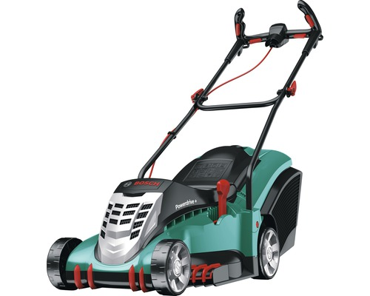
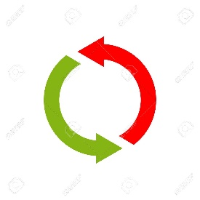
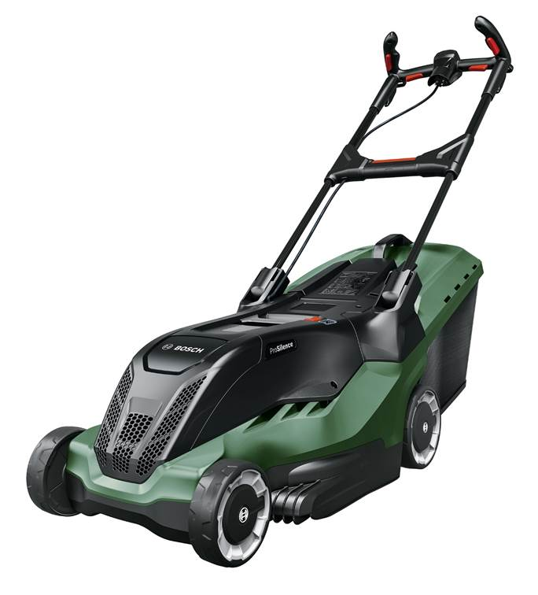
Inlocuire gama. Principalele beneficii
Propunere de inlocuire a gamei Rotak
Phased-out
ADVANCED
ROTAK 40/43
Gama noua (Generatia 5)
ADVANCED
ProSilence (85dB)
AdvancedRotak 650 / 750
Design imbunatatit
Lama LeafCollect
Manere Ergoslide

Slide 4






Elemente de noutate
NOU: nivel de zgomot imbunatatit cu 75% -> 89dB
ROTAK 40/43
NOU: sistem de prindere Quick & Click
NOU: inaltime de taiere gradata si simplificata
NOU: design imbunatatit (influente din industria auto)
NOU: Manere cu reglare prin culisare (Ergoslide)
AdvancedRotak 650 / 750
NOU: lama ce colecteaza si frunzele (LeafCollect)

Slide 5












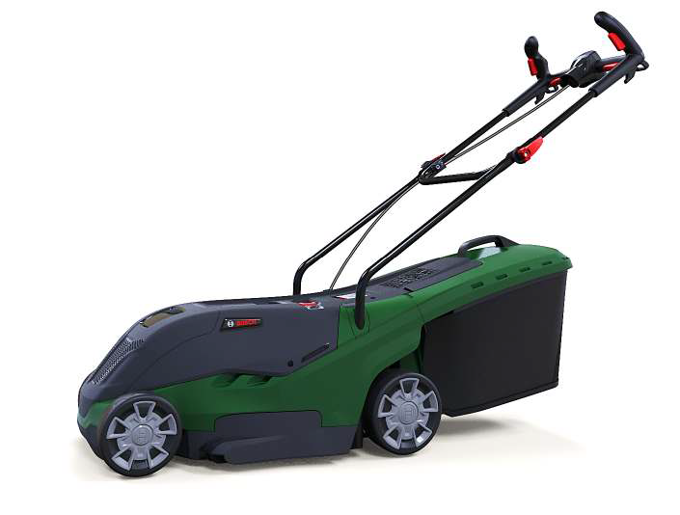
Specificatii tehnice
Denumire
Cod Bosch
Nivel zgomot
Latime taiere
Putere motor
Grila
AdvancedRotak 650
06008B9200
89 dB
41 cm
1700 W
Aluminiu
ROTAK 40/43
AdvancedRotak 750
06008B9300
89 dB
45 cm
1700 W
Aluminiu
Accesorii
F016800495 – Lama AdvancedRotak 650 41/42
F016800496 - Lama AdvancedRotak 750 45/46
F016800497 - Storage Cover cover to store lawnmower

